Slide 1

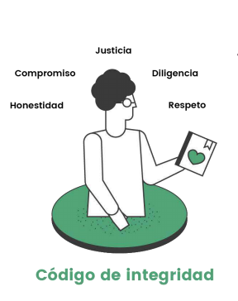

COMITÉ DE ÉTICA
Instituto Nacional de Vías - INVIAS
Mayo 07 de 2019
Tomada de http://www.funcionpublica.gov.co/eva/admon/cursos/modelo-integrado-planeacion-gestion/files/modulo-introductorio/Infografia_mipg.pdf

Slide 2

NORMATIVIDAD APLICABLE
Modelo Integrado de Planeación y Gestión (MIPG):
Decreto 1499 de 2017, Capítulo 2, Artículo 2.2.22.2.1. Políticas de Gestión y Desempeño Institucional. Las políticas de Desarrollo Administrativo de que trata la Ley 489 de 1998, formuladas por el Departamento Administrativo de la Función Pública.
Objetivo de MIPG
Fortalecer el liderazgo y el talento humano bajo los principios de integridad y legalidad, como motores de la generación de resultados de las entidades públicas.

Slide 3

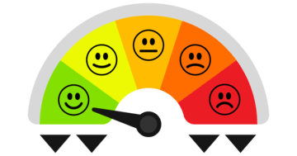
OBJETIVO GENERAL
GESTIÓN ÉTICA
INVIAS
El compromiso de los servidores públicos de INVIAS es cumplir con los más altos estándares éticos.
La política de Gestión Estratégica del Talento Humano (GETH) incluye Rutas de Creación de Valor para determinar las acciones previstas en el Plan de Acción como la Ruta de la Felicidad que se enmarcan en los programas de Bienestar y Estímulos.

Slide 4
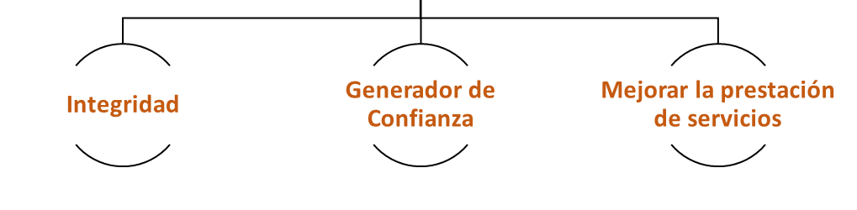
Definir Políticas y practicas de la integridad para todos los servidores públicos:
GESTIÓN ÉTICA
Unificar Código tipo – guía de comportamiento
Políticas Homogéneas a todas las Entidades públicas
Directrices Presidenciales
GESTIÓN ÉTICA
INVIAS
Todos los servidores públicos
Fortalecer

Slide 5

PLAN DE ACCIÓN - GESTIÓN ÉTICA
El Código de Integridad elaborado por Función Pública constituye una herramienta para ser implementada por las entidades públicas de la Rama Ejecutiva colombiana. La adopción del Código debe contemplar los siguientes aspectos y su aplicabilidad en INVIAS es:
GESTIÓN ÉTICA
INVIAS
1. Adoptar y apropiar el Código de Integridad, y de conformidad con las particularidades y autonomía de cada entidad pública: Adoptado mediante Resolución No 03180 del 22 de mayo de 2018

Slide 6
PLAN DE ACCIÓN - GESTIÓN ÉTICA
2. Contar con el liderazgo del equipo directivo y la coordinación de las áreas de gestión humana: El INVIAS conformó el Comité de Ética: mediante Resolución No. 7552 del 3 de diciembre de 2014 y se actualizó mediante Resolución No. 1616 de abril 8 de 2019.
GESTIÓN ÉTICA
INVIAS
3. Llevar a cabo permanentemente ejercicios participativos para la divulgación y apropiación de los valores y principios propuestos en el Código de Integridad: El INVIAS desarrolla el cronograma de actividades para las vigencias 2018-2019.

Slide 7

PLAN DE ACCIÓN - GESTIÓN ÉTICA
GESTIÓN ÉTICA
INVIAS
4. Establecer un sistema de seguimiento y evaluación de la implementación del Código para garantizar su cumplimiento por parte de los servidores en el ejercicio de las funciones que serán definidas por el Comité de Ética

Slide 8

CRONOGRAMA DE ACTIVIDADES GESTION ETICA INVIAS
PLANTA CENTRAL Y DIRECCIONES TERRITORIALES - AÑO 2018
GESTIÓN ÉTICA
INVIAS
ACTIVIDAD | FECHA | ASISTENTES
Actualización Código de Integridad según lineamientos MIPG | Mayo | Todos los funcionarios
Sensibilización y divulgación nuevo Código de Integridad por intranet: Cambio de paradigmas Fase 1 | Julio | Todos los funcionarios
Actualización Código de Integridad /Valores intranet | Agosto | Todos los funcionarios
Tips implementación Código de Integridad Fase 2 | Agosto | Todos los funcionarios
Sensibilización Ruta de la felicidad/Dimensión Talento Humano (psicopausas) Fase 3 | Agosto | Todos los funcionarios
Sensibilización Ruta de la felicidad/Dimensión Talento Humano: Endulzatón Fase 4 | Septiembre | Todos los funcionarios
Interiorización Valores del Código de integridad: Publicaciones intranet Fase 5 | Octubre | Todos los funcionarios
Interiorización Valores del Código de integridad: entrega habladores | Noviembre | Todos los funcionarios

Slide 9
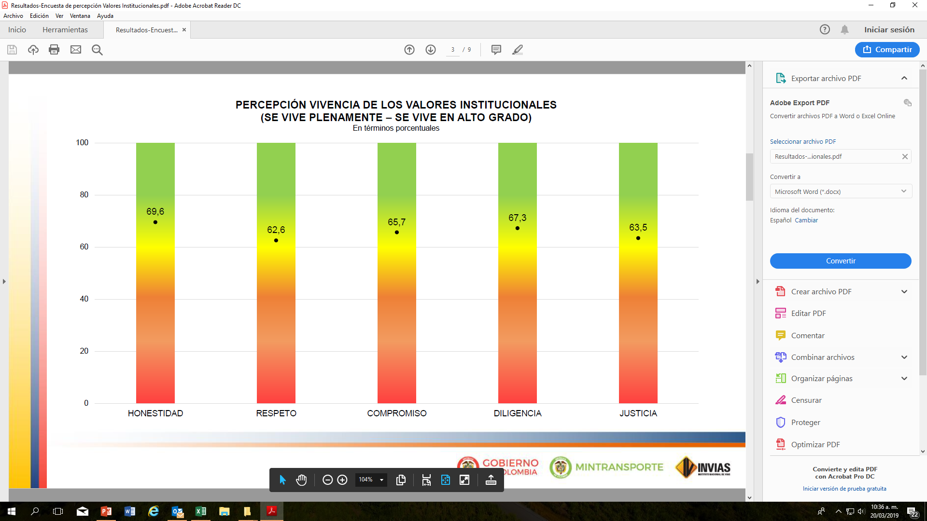

SEGUIMIENTO A LA GESTION ETICA
1. Encuesta sobre la percepción que tienen los servidores públicos sobre los valores y el código de integridad realizada la Oficina de Control Interno en el año 2018
GESTIÓN ÉTICA
INVIAS

Slide 10
SEGUIMIENTO A LA GESTION ETICA
2. Análisis y estudio técnico presentado por la Oficina de Planeación en el mes de Febrero de 2019 en la que se realizaron recomendaciones para ser evaluadas por el Comité de Ética:
Incorporar en el Código de Integridad pautas éticas y organizacionales en las relaciones con los grupos de valor, determinando las conductas que debe seguirse para aplicar los valores de Honestidad, Respeto, Compromiso, Diligencia y Justicia. (base para la concienciación de las políticas: “Transparencia y Anticorrupción, “Antisoborno” y “Antifraude e Integridad”)
2. Se sugiere incluir los valores de Probidad y Responsabilidad
GESTIÓN ÉTICA
INVIAS

Slide 11
CRONOGRAMA FORTALECIMIENTO CODIGO DE INTEGRIDAD – AÑO 2019
GESTIÓN ÉTICA
INVIAS
ACTIVIDAD | FECHA
Actualizar Comité de Ética | Primer trimestre
Continuar sensibilización nuevo código de ética*(25 años) | Segundo trimestre
Vivencias practicas: fotos, testimonios | Segundo trimestre
Reunión Comité de Ética nuevos integrantes | Mayo
Evaluación: interiorización código de integridad (concurso) | Junio
Actividad lúdica interiorización: comparto mis vivencias | Agosto

Slide 12

Para lograr la gestión ética se planeó la metodología Caja de Herramienta que determina una serie de actividades diseñadas para promover el cambio, sin embargo cada entidad puede promover sus propias actividades.
GESTIÓN ÉTICA
INVIAS

Slide 13
CAJA DE HERRAMIENTAS
Baúl de los Malos Hábitos
El Lazo Yo Nunca He
Sensibilizaciones de:
Orden y aseo, cambio de sede, mejorar la convivencia
Herramientas de
activación
Día de lanzamiento del código de ética
(Juego de roles)
Concursos de relatos y fotografías
Crónicas
Muro del Orgullo
Herramientas ejemplificantes
Murales de mariposas

Slide 14
CAJA DE HERRAMIENTAS
Herramientas de Fomento
Sensibilizar Código de Integridad
Alimentando la Web
Agua de Valores
Conquistar Valores
Retos Cotidianos
Vacuna
Publicación del código en la web
Sensibilización en los valores
Campaña de GRATITUD (Julio)
(Octubre)
Cada mes
Creación del globo de los valores (Julio – Diciembre)

Slide 15
CAJA DE HERRAMIENTAS
Herramientas de Compromiso
Deja tu Huella
PhotoBooth
Mensajes en la mariposa
Actividades donde los colaboradores se pueden tomar fotos divertidas con los marcos. Propuesta: Valornest (un viernes al mes)

Slide 16
Sabias que :
Los valores son las normas de conducta y actitudes para un buen comportamiento. Hay valores fundamentales que todas las personas deben asumir para poder convivir unos con otros, por lo que es imperativo tenerlos siempre presentes y cumplirlos sin perjudicar a nadie.
Reflejan la personalidad de los individuos y son la expresión del tono moral, cultural, afectivo y social marcado por la familia, la escuela, las instituciones y la sociedad en que nos ha tocado vivir.
El mantener los valores que autentifican y dignifican al hombre, es una fuente de satisfacción y plenitud que marca y deja huella allá por donde vamos, ganándonos a su vez el respeto de todo aquel que se cruza en nuestro camino.
La adquisición de buenos valores nace en la niñez, un niño querido y seguro, desarrolla un clima afectivo con los padres, aprende a tener confianza en si mismo sobre una base de amor y seguridad, aprenderá a interiorizarlos, se llenará de estos y aprenderá a vivirlos de la mejor manera siempre.
CAMPAÑA

Slide 17
Sabias que :
Que la primera escuela de valores es la familia:
La familia Los padres/madres o tutores de los niños y niñas son siempre los primeros y principales educadores, Por lo tanto, reflejamos lo que se aprende en la familia. Nunca debemos pensar que es posible delegar esta función en las instituciones educativas.
Los valores en la familia se adquieren a través de las vivencias más corrientes, en éstas surgen la mayoría de las oportunidades educativas ya que en la convivencia diaria, los padres pueden promover una serie valores imprescindibles en la vida de sus hijos e hijas. El amor, la confianza y el agradecimiento favorecen la formación en los valores y son condiciones básicas de un ambiente educativo.
La acción de los padres es, por tanto, básica y la vida en familia se destaca como primera y principal “escuela de valores”. Los hábitos buenos de comportamiento asumidos consciente y libremente (los valores) son excelentes medios para educar y formar a los hijos.
CAMPAÑA

Slide 18
Sabias que :
CAMPAÑA
¿Con qué descubrimos los valores y con qué los ponemos en práctica?
El hombre tiene dos facultades superiores muy nobles: la inteligencia y la voluntad.
Con la inteligencia el hombre puede comportarse sensatamente y guiarse no por el capricho, sino por lo que la razón le hace entender que es bueno y adaptable al medio.
Con la voluntad libre se rompe la indiferencia frente a las situaciones y decide lo que aquí y ahora vale más y elige. Y al elegir, jerarquiza las cosas y se compromete con lo que elige. Al hacer esto forma en sí ACTITUDES que pronto se convertirán en hábitos operativos. Si lo que ha elegido es bueno y le perfecciona, entonces llega a la VIRTUD, que es la disposición permanente a comprometerse como hombre, a hacerse más hombre.
Un valor es una dirección hacia la que puedes avanzar siempre.
Los valores dignifican y acompañan la existencia de cualquier ser humano.
El valor es la convicción razonada y firme de que algo es bueno o malo y de que nos conviene más o menos, es aquello que hace buenas a las cosas, aquello por lo que las apreciamos y se vuelven dignas de nuestra atención.

Slide 19
Sabias que :
Educar en valores es lo mismo que educar moralmente, pues serán los valores los que enseñan al individuo a comportarse como persona.
Educar en valores es preparar para la vida.
Los valores se convierten en guías y pautas que marcan las directrices de una conducta coherente. Se convierten en ideales, indicadores del camino a seguir.
Nos permiten encontrar sentido a lo que hacemos, tomar las decisiones pertinentes, responsabilizarnos de nuestros actos y aceptar sus consecuencias. Nos permiten definir con claridad los objetivos de la vida.
Nos ayudan a aceptarnos tal y como somos y estimarnos.
Nos hacen comprender y estimar a los demás. Facilitan la relación madura y equilibrada con el entorno, con las personas, acontecimientos y cosas, proporcionándonos un poderoso sentimiento de armonía personal".
CAMPAÑA

Slide 20
Sabias que :
El primer paso para integrar tus valores en tu día a día es actuar.
Círculo virtuoso:
Actuar de acuerdo con tus valores te recordará tus valores, y a la inversa.
Para vivir una vida basada en valores, necesitas traerlos al presente tan a menudo como te sea posible.
La moral y la ética hacen parte del compromiso para adaptarse a la vida en comunidad, los valores se hacen presentes por medio de la acción.
No es lo mismo
La gratitud que la ingratitud.
La responsabilidad que la irresponsabilidad.
La sinceridad que la insinceridad.
CAMPAÑA

